Slide 1
编译原理
第六章 属性文法和语法制导翻译
Notes:
第27讲 第六章 属性文法和语法制导翻译(3)

Slide 2
第六章 属性文法和语法制导翻译
属性文法
基于属性文法的处理方法
S-属性文法的自下而上计算
L-属性文法和自顶向下翻译

Slide 3
第六章 属性文法和语法制导翻译
属性文法
基于属性文法的处理方法
S-属性文法的自下而上计算
L-属性文法和自顶向下翻译

Slide 4
6.2 基于属性文法的的处理方法
依赖图
树遍历
一遍扫描

Slide 5
一遍扫描的处理方法
一遍扫描的处理方法是在语法分析的同时计算属性值
  所采用的语法分析方法
  属性的计算次序
L－属性文法适合于一遍扫描的自上而下分析
S－属性文法适合于一遍扫描的自下而上分析

Slide 6
语法制导翻译法
所谓语法制导翻译法，直观上说就是为文法中每个产生式配上一组语义规则，并且在语法分析的同时执行这些语义规则
语义规则被计算的时机
  在自上而下语法分析中，一个产生式匹配输入串成功时
  在自下而上分析中，当一个产生式被用于进行归约时

Slide 7
抽象语法树
在语法树中去掉那些对翻译不必要的信息，从而获得更有效的源程序中间表示。这种经变换后的语法树称之为抽象语法树(Abstract Syntax Tree)
S→if B then S₁ else S₂
3*5+4
+
if_then_else
*
4
B
S₁
S₂
3
5

Slide 8
建立表达式的抽象语法树
mknode (op,left,right) 建立一个运算符号结点，标号是op，两个域left和right分别指向左子树和右子树
mkleaf (id,entry) 建立一个标识符结点，标号为id，一个域entry指向标识符在符号表中的入口
mkleaf (num,val) 建立一个数结点，标号为num，一个域val用于存放数的值

Slide 9
建立抽象语法树的语义规则
产 生 式 语 义 规 则
E→E₁+T E.nptr := mknode( ‘+’, E₁.nptr, T.nptr )
E→E₁-T E.nptr := mknode( ‘-’, E₁.nptr, T.nptr )
E→T E.nptr := T.nptr
T→ (E) T.nptr := E.nptr
T→id T.nptr := mkleaf ( id, id.entry )
T→num T.nptr := mkleaf ( num, num.val )

Slide 10
a－4＋c的抽象语法树
E→E₁+T E.nptr := mknode( ‘+’, E₁.nptr, T.nptr )
E→E₁-T E.nptr := mknode( ‘-’, E₁.nptr, T.nptr )
E→T E.nptr := T.nptr
T→id T.nptr := mkleaf ( id, id.entry )
T→num T.nptr := mkleaf ( num, num.val )
E
.nptr
E
.nptr
+
T
.nptr
.nptr
-
T
.nptr
+
E
id
T
.nptr
-
id
num
To entry for c
id
id
num
4
To entry for a

Slide 11
第六章 属性文法和语法制导翻译
属性文法
基于属性文法的处理方法
S-属性文法的自下而上计算
L-属性文法和自顶向下翻译

Slide 12
6.3 S-属性文法的自下而上计算
S-属性文法：只含有综合属性
综合属性可以在分析输入符号串的同时由自下而上的分析器来计算
分析器可以保存与栈中文法符号有关的综合属性值，每当进行归约时，新的属性值就由栈中正在归约的产生式右边符号的属性值来计算

Slide 13
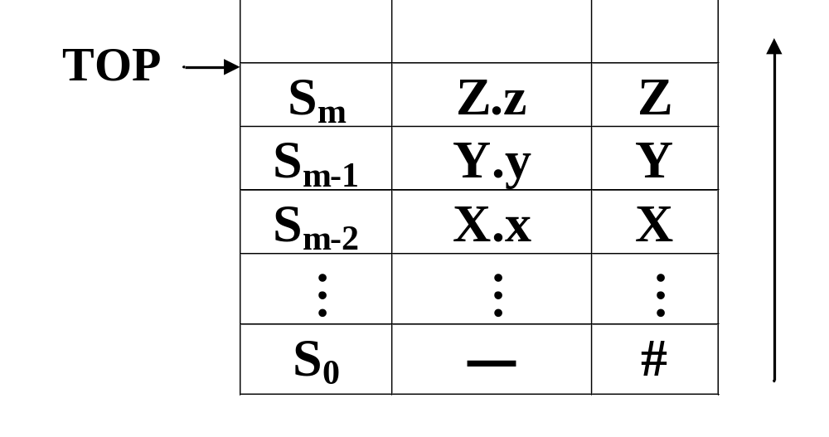
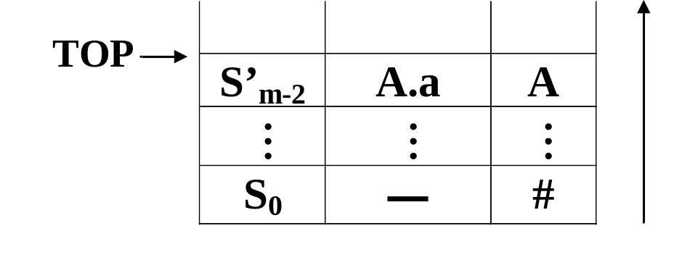
S-属性文法的计算
在分析栈中使用一个附加的域来存放综合属性值
假设语义规则A.a:=f(X.x,Y.y,Z.z)是对应于产生式A→XYZ的

Slide 14

讨论：E、T和F为什么没有代码段 ？
产 生 式 语 义 规 则
L→En print(E.val)
E→E₁+T E.val := E₁.val+T.val
E→T E.val :=T.val
T→T₁*F T.val :=T₁.val* F.val
T→F T.val :=F.val
F→ (E) F.val :=E.val
F→digit F.val :=digit.lexval
产生式 代 码 段
L→En print(val[top])
E→E₁+T val[ntop] := val[top-2]+val[top]
E→T
T→T₁*F val[ntop] := val[top-2]*val[top]
T→F
F→ (E) val[ntop] :=val[top-1]
F→digit

Slide 15
产生式 代 码 段
L→En print(val[top])
E→E₁+T val[ntop] := val[top-2]+val[top]
E→T
T→T₁*F val[ntop] := val[top-2]*val[top]
T→F
F→ (E) val[ntop] :=val[top-1]
F→digit
state sym val 输入 用到的产生式
0 # - 3*5+4n
05 #3 -3 *5+4n
03 #F -3 *5+4n F→digit
02 #T -3 *5+4n T→F
027 #T* -3 - 5+4n
0275 #T*5 -3 - 5 +4n

Slide 16
产生式 代 码 段
L→En print(val[top])
E→E₁+T val[ntop] := val[top-2]+val[top]
E→T
T→T₁*F val[ntop] := val[top-2]*val[top]
T→F
F→ (E) val[ntop] :=val[top-1]
F→digit
state sym val 输入 用到的产生式
0275 #T*5 -3 – 5 +4n
02710 #T*F -3 - 5 +4n F→digit
02 #T -15 +4n T→T*F
01 #E -15 +4n E→T
016 #E+ -15- 4n
0165 #E+4 -15- 4 n

Slide 17
产生式 代 码 段
L→En print(val[top])
E→E₁+T val[ntop] := val[top-2]+val[top]
E→T
T→T₁*F val[ntop] := val[top-2]*val[top]
T→F
F→ (E) val[ntop] :=val[top-1]
F→digit
state sym val 输入 用到的产生式
0165 #E+4 -15- 4 n
0163 #E+F -15- 4 n F→digit
0169 #E+T -15- 4 n T→F
01 #E -19 n E→E+T
#En -19-
#L -19 L→En

Slide 18
小结
抽象语法树
S-属性文法
S-属性文法的自下而上计算
  一遍扫描

